Slide 1
Les offres Microsoft pour vos offres de Cloud
Maziar Zolghadr
Directeur B2B – Division Opérateurs

Slide 2
Transition Technologique
Physique
Virtuel
Cloud
FY 2015
Serveurs vendus virtualisés
serveurs
Serveurs virtuels
36 million
85 mio
virtualisés
26%
8.6M
9.0M
8.2M
7.7M
Serveurs vendus (million)
Notes:
Shipped machines virtualized: Source: IDC 2010 Server Virtualization Module, Nov 2010
Machine shipments projected 2011 – 2014: Source: IDC Server Shipment Forecast, Dec 2010 (Converted from CY to Microsoft FY)

Slide 3
Croissance du ségment de marché
Plus que
entreprise
En 2014
80% des nouveaux logiciels déployés via le Cloud
1/3 des logiciels métier sera utilisé en SaaS
Les Service Providers représentent +20% des dépenses serveurs et stockage
Logiciels déployés
via Cloud
Aujourd’hui
Hébergement est le segment de croissance la plus forte du business Server & Tools
Croissance des instances Cloud de 45% CAGR
SPLA: Croissance 3x plus rapide licences traditionnelles
4x
1x
80%
SPLA
revenue
3x

Slide 4
Les opportunités pour les Service Providers
$39.19
$33.03
$28.13
$23.78
$20.32
Le marché des services hébergés évolue; de l’e-mail et hébergement Web vers le Cloud privé, applications et IT as a Service
Source: Tier1 Research Internet Infrastructure Market Overview – Spring 2011
Notes:
From Tier1 report:
“ The initial signs of a thaw of the global recession began in 2010, and managed hosting joined the broader Internet Infrastructure market in heading back toward previous growth levels. Overall, revenue growth within the sector was positive in 2010, with some of the largest players delivering 15-20% growth over the past four quarters. As expected, cloud computing started to make some inroads on traditional managed hosting revenues in 2010 – and attrition will continue as the managed hosting sector transitions itself to more cloudy delivery models over the next several years. Overall, the market is increasing in size, so these trends represent more of a shift of revenues from one segment to another, rather than any sort of ominous outlook for managed hosting. Overall, T1R expects managed hosting to grow at a rate of 18-20% through 2013, reaching almost $22bn globally. “

Slide 5
Infrastructure & Plateforme
Applications & Communication unifiée
Poste de travail

Slide 6
Infrastructure Cloud de Microsoft
Centré sur les applications
Performances
Cross Plateforme bout en bout
Cloud selon votre besoin
Notes:
Unlike Amazon or Google or Salesforce, we don’t force our customers to take an all-or-nothing approach to the cloud. We give individuals the ability to work online or off, and we allow our business customers and our partners to maximize their existing technology investments by providing solutions that span public and private clouds, allowing our customers to adopt cloud technologies on their terms.
With our operator partners, we offer customers the benefit of the Microsoft cloud backed by the world’s leading operators. This kind of proposition is hugely attractive to businesses of all types and sizes.

Slide 7
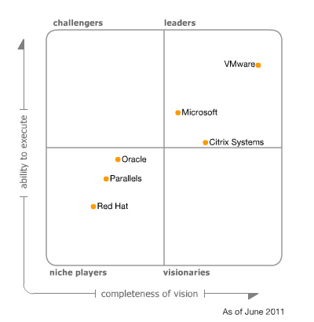
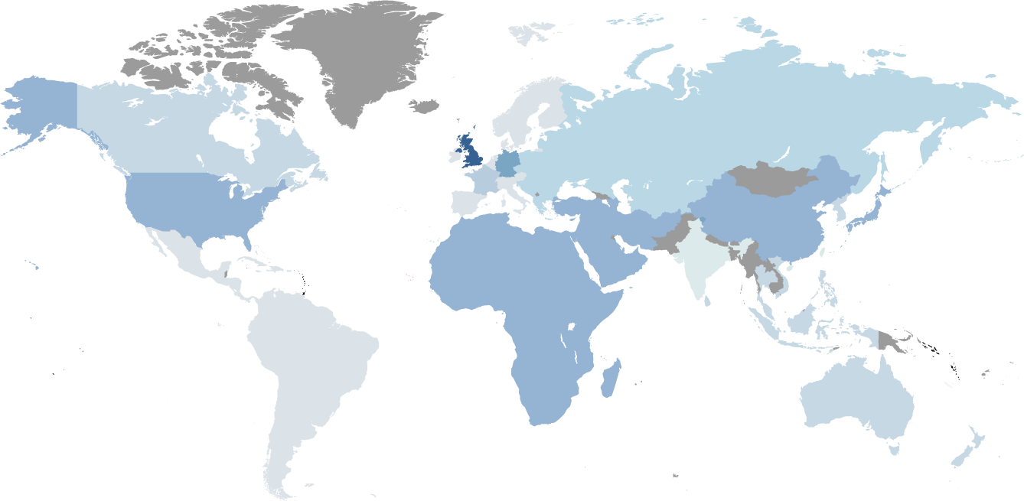
Où en est-on aujourd’hui ?
Part de marché virtualisation de Serveurs X86 - 3 dernières années¹
Evolution de part de marché sur les 2 dernières années
% Points
Hypervisor: | CY08 Q4 | CY09 Q4 | CY10 Q4 | 2 Yr. Change
Hyper-V | 6.1% | 15.6% | 22.2% | +16.1 Pts
ESX | 40.3% | 46.7% | 49.8% | +9.5 Pts
CY08 Q4
CY09 Q4
CY10 Q4
Microsoft dans le cadran Leader de la virtualisation Serveurs Infra x86 ²
+200 déploiement partenaires
Source 1: IDC WW Quarterly Server Virtualization Tracker, March 2011
Source 2: Gartner (June 2011)
Notes:
Let’s talk about Hyper-V specifically. We’ve seen some amazing growth with Hyper-V ever since we launched it a few years ago with Windows Server 2008, and it keeps on getting better. With WS2008R2, we’ve introduced dynamic memory, which makes Hyper-V even more efficient and provides the level of scale that our customers and partners are looking for in a virtualization solution.
And what has happened? According to IDC, Hyper-V now has 20% market share and we are growing at a fast rate than VMware.
With our continued enhancements in both Hyper-V and our System Center management products, we are delivering incredible value to our customers, and the story just keeps on getting better. +200 deploiemnt
IDC nous crédite de 20,9% de part de marché pour HyperV en France sur le 1er trimestre de 2011, +5,6 pts en 1 an soit 5 pts de plus que la progression de VMware ESX sur la même période avec effectivement une ambition de 40% de part de marché d’ici 2014

Slide 8
Windows Azure Opportunités pour les Service Providers
REVENDRE
DEVELOPPER
Applications Windows Azure
Nouveaux Services Cloud
Notes:
We see Azure as complimentary to customers and partners existing infrastructure and view integration of Azure with existing datacenters as a key design point.
For Service Providers, Windows Azure enables innovation that would not be possible because of excessive cost or business risk. And we are seeing momentum
We continue to see momentum around two key scenarios for service providers with Windows Azure:
1) We are seeing momentum around Service Providers reselling Windows Azure applications in their application marketplaces.
Selling and managing applications can be the highest margin opportunity for service providers.
Our Azure ISVs want to reach new customers for their new cloud applications.
Although it is in the early stages, we see a great opportunity moving forward for service providers to resell or even white-label the rapid growing portfolio of Windows Azure applications.
2) Service providers are starting to use Azure as a key component when they build a new cloud service. Windows Azure is enabling innovation for service providers especially in scenarios that require global reach for a cloud service or where infrastructure costs would be excessive or time-prohibitive relative to the business opportunity.

Slide 9
Framework commun : Clouds hybrides
Microsoft
Partenaire
Microsoft
Partenaire
Identité
Management
Développement
Virtualisation
Sur site
Client

Slide 10
Ikoula
Jules-Henri Gavetti
PDG
Notes:
IKOULA – Jules-Henri (Illustration IaaS)
Q : Carte d’identité de IKOULA ?
Q : Quelle est la solution de IaaS proposée par Ikoula ?
Q : Quels sont les clients cibles de cette offre ? y a-t-il une cible spécifique en terme de secteur et de taille d’entreprise ?
Q : Quels sont les raisons qui vous ont conduites à choisir les composants Microsoft pour bâtir cette solution ?
Q : Y a-t-il une possibilité pour nouer des partenariats avec des prestataires ou service providers ?

Slide 11
Ikoula - Chiffres France
5 000 clients
45 employés dont 2/3 d’ingénieurs
Propriétaire du DataCenter, Support sur site en 24/7, >250 accords de peering
4 000 serveurs infogérés, 8 000 VMs en production
Création en 1998
5 M€ de CA
+25% de croissance par an, 32% en 2010-2011 clôture au 31 mars 2011

Slide 12
Mettre Vidéo Ikoula

Slide 13
VM @ 1€, payez uniquement ce que vous consommez grâce à Hyper-V
Plateforme traditionnelle
Approche IaaS à la consommation
5 indicateurs: RAM, CPU, BP, Disk, Disk I/O
Paiement à l’usage
Consommation en temps réel

Slide 14
Contact
Jules-Henri Gavetti
PDG d‘IKOULA
jhgavetti@ikoula.com

Slide 15
Colt
Francis Weill
EMEA Director Business Development & Managed Services Strategy
Notes:
COLT – Francis Weill ( Illustration SaaS et IaaS ), Dir Managed Services PME pour l’Europe
Q : Colt est un nom connu, mais rappel de la carte d’identité de COLT Technology Services à Slide 1, 2
Q : Quelle est la solution SaaS proposée par COLT ? à Slide 3
Q : Quelles sont les raisons qui ont conduit COLT à choisir les solutions Microsoft ?
Etendu fonctionnel, demande client, intégration complète de tous les outils de productivité, collaboration et communication
Q : Quels sont les clients ciblés par la solution Colt Smart Office ?
Q : Y a-t-il une possibilité pour nouer des partenariats avec des prestataires ou Service providers ?

Slide 16
Etendue
Possession et gestion d’un réseau fibre européen (35 000 Kms)
Couverture inégalée en Europe dans 100 villes
Infrastructure IT intégrée et facilement extensible
Crédibilité
45 000 clients
Chiffre d’affaires 2010: 1,583m€
EBITDA 2010 330.2m€
Actionnaire stable
Dans nos Datacentres
19 Data Centres (ISO/IEC 27001) 23 000 m²
Plus de 5000 baies client
Plus de 25 000 équipements
Des peta-octets de données managées stockées
Capacités
Solutions de bout en bout intégrant des Services IT managés, services réseaux et téléphonie
Collaboration avec les fournisseurs technologiques leaders du marché
600 partenaires commerciaux indirects
5,000 employés dans 15 pays
Francis Weill
EMEA Director Business Development &
Managed Services Strategy
francis.weill@colt.net

Slide 17
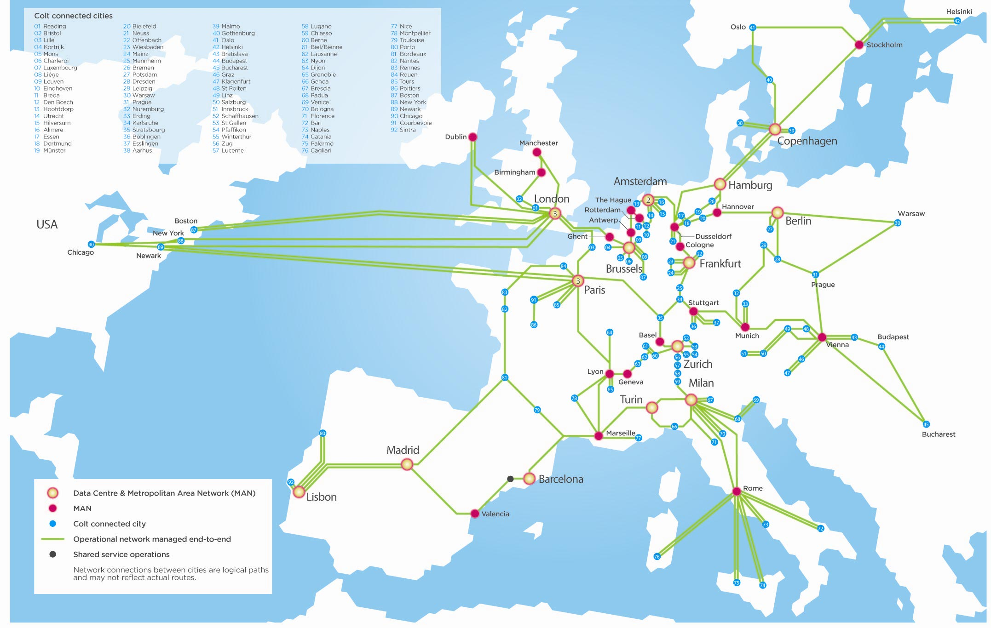
Réseau & infrastructure internationale

Slide 18
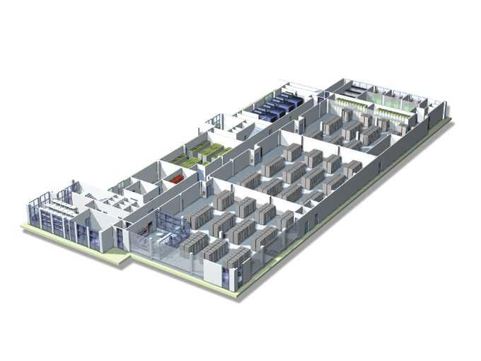
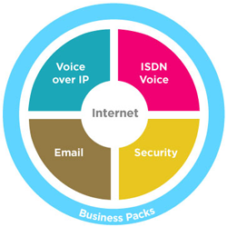
Colt un acteur unique en Europe
x 35 000km
x19
Voix
Video
Data
IP
x 5000
Cloud
Computing
COLT Smart Office

Slide 19
Infrastructure & Plateforme
Applications & Communication unifiée
Poste de travail

Slide 20
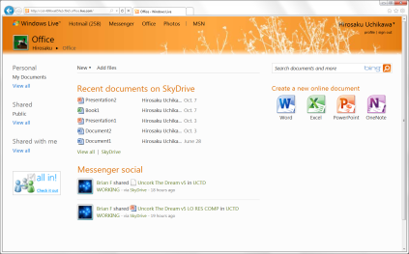
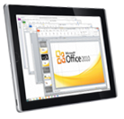
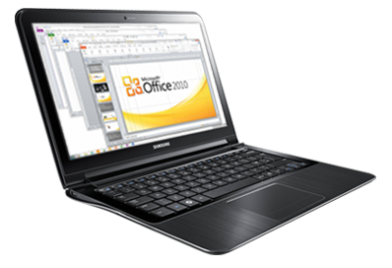
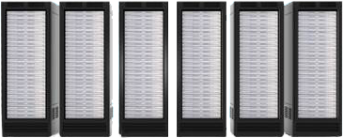
Productivité personnelle et collaborative
Meilleure expérience productivité pc, smartphone et browser
Cloud selon votre besoin
Hébergé
Online
Sur site
COMMUNICATIONS
UNIFIEES
COLLABORATION
GESTION DE CONTENU
DECISIONNELLE
RECHERCHE
Notes:
For information workers, productivity has moved beyond the desktop, onto a world of devices and into the cloud. And Microsoft Office is leading the way as the defining productivity application for anywhere/anytime information workers. Its impact is undeniable.
Office is installed on more than 1 billion PCs;
The most recent version, Office 2010, is the fastest-selling in the product’s history, selling more than 100 million licenses in less than 18 months.
SharePoint, a leading enterprise collaboration offering, is Microsoft’s fastest growing server solution;
Exchange and Outlook remain the communications solution of choice and;
Office 365 is providing early adopters savings of up to 50 percent.
Our goal is to deliver the best productivity experience for customers of all types across the phone, the PC and the browser. Our latest step in this journey is Office 365, the next generation of Microsoft’s productivity services leveraging the cloud to provide capabilities that companies of all sizes can embrace. Businesses can now simply pay a monthly subscription to get access to the most up-to-date versions of the best productivity collaboration tools on the planet, at a price they can predict. We have over 25 operator partners in market, offering differentiated bundles based around Office 365, targeted largely at SMBs (considered a sweet spot for standardized mass market cloud services). These partners are syndicating Office 365 which means they can sell, bill and support the service providing access to the service for millions of businesses on four continents. The future growth potential of these partnerships is phenomenal. Examples include:
Vodafone, one of Europe’s largest operators (Office 365 with OneNet, their cloud telephony offering for SMBs)
UPC, the largest cable company outside the US
NTT, Japan’s leading wireless operator
Telstra, Australia’s massive telecom company
We also have unexpected partners like SKB Kontur, online tax and payroll provider used by a fourth of Russian businesses.
For many businesses, buying cloud services from a provider they already know and trust is key to SMB adoption and most operators and hosters already provide subscription services to millions of businesses. Operators are evolving from pure network providers to full service IT partners, giving Microsoft reach into millions of businesses worldwide. By adding Microsoft applications (O365, Lync) to existing bundles, operators make it even easier for SMBs to realize the benefits of the cloud > always up to date productivity without the complexity of running own IT department. The operator becomes the ‘virtual IT guy’.

Slide 22
Solutions hébergées chez les partenaires
Les serveurs OFFICE sont prêts
Aujourd’hui
Mutualisé
Support de la Virtualisation
Nouvelles règles de licences
SECTEUR PUBLIC
CONTRÔLE DES DONNEES
OFFRES SUR MESURE
VOIX HEBERGEE
*Based on survey conducted by Microsoft, May – June 2010.

Slide 23
40%-60% utilisateurs Entreprise
Sans outil de communication temps réel
2M de positions IM Presence
Vendues, & déployées pour 1/3
337% ROI sur 12 mois
Etude Forrester
1M de positions conferencing
Licences vendues
100% Test Miercom
100 Million d’appels SIP sans erreur
520 K de positions Téléphonies
Licences vendues, 100 000 déployées
100% Croissance Lync Telephonie
7% des nouvelles lignes IP sont Lync
Sur site
Hébergé Mutualisé ou dédié
Lync Online

Slide 24
Arkadin
Hugues Treguier
Directeur Nouveaux Produits
Notes:
ARKADIN – Hugues Treguier (Illustration Communications unifiées & Téléphonie), Directeur Nouveaux Produits
Q : Arkadin est une belle success story française sur le marché de l’Audio Conf et Web Conf au niveau mondial, rappel de la carte d’identité d’Arkadin ?
Q : Présentation de la solution
Q : Quels sont les raisons qui ont conduit Arkadin à choisir Lync comme composant central de la solution ?
Solution la + aboutie fonctionnellement, la mieux intégrée au poste de travail, fait converger l’ensemble des tâches de collaboration et de communication
Demande des clients pour Lync
Q : En dehors de la mise à disposition en mode « SaaS » de cette offre Audio Conf, Web Conf, Im, Presence et téléphonie, quel accompagnement propose Arkadin ?
Q : Une entreprise peut-elle remplacer l’ensemble de sa téléphonie avec l’offre Arkadin ?
Q : Quelle est la cible d’entreprise à qui s’adresse l’offre Arkadin ?
Q : Y a-t-il une possibilité pour nouer des partenariats avec des prestataires ou service providers ?

Slide 25
Arkadin at a Glance
Pure-player in delivering Collaboration Solutions
Audio, Web, Video conferencing solutions + Unified Communications
Strong Focus on Customer Care, Execution & Service Delivery
70% of our workforce is customer-facing
Key figures
Presence in 28 countries, 47 offices, 14 spoken languages
~150M USD forecast revenue in 2011 – 3rd CSP worldwide
2012 : launch of a full UC&C offer for our customers worldwide
Based on Lync, Exchange 2010 & SharePoint 2010 technology
Supporting Hybrid audio conference between Lync VoIP and Arkadin’s ACP service for added reach & flexibility
Private Cloud, SaaS Model for a better TTM, lower TCO
Supported by Arkadin’s customer-centric approach

Slide 26
SQL Server 2012
Nadia Ben El Kadi
Ingénieur Avant-vente Partenaires

Slide 27
SQL Server 2012
PLATEFORME STRATÉGIQUE
Flexibilité et haute disponibilité intégrée
Meilleur ROI en haute disponibilité
Monter en charge pour le datawarehouse
EFFICACITÉ DES DÉVELOPPEURS ET DU SERVICE INFORMATIQUE
Plus faible coût de l’administration
Time to market pour les développeurs
Applications plus innovantes, plus flexibles
ANALYSE ACCESSIBLE À TOUS
Analyse décisionnelle (BI) à la portée de tous
Performance d’analyse de haut niveau
EFFICACITÉ DES DÉVELOPPEURS ET DU SERVICE INFORMATIQUE
PLATEFORME STRATÉGIQUE
ANALYSE ACCESSIBLE À TOUS

Slide 28
Infrastructure & Plateforme
Applications & Communication unifiée
Poste de travail

Slide 29
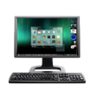
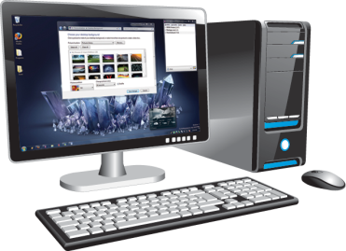
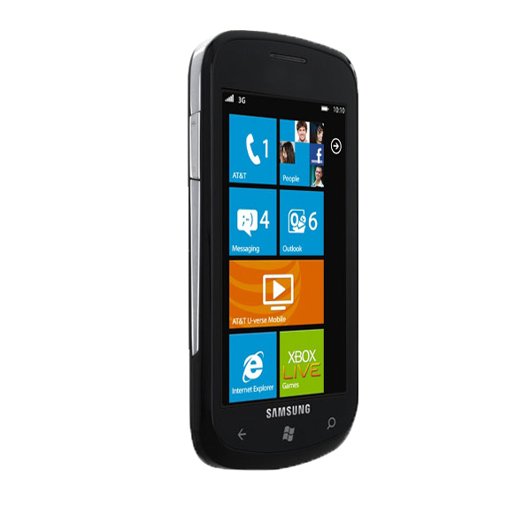
Deux approches pour les Postes de travail Windows managés
Virtual Desktop Infrastructure “VDI” Poste de travail complet dans une Machine Virtuelle (VMs)
Virtualisation en mode Session
Poste de travail Serveur partagé en mode Session
Operating System
Operating System
Isolation au niveau de la VM
Montée en charge
Pas de droits administrateur

Slide 30
Orange – Forfait Informatique
Benoit Delanoë
Directeur Forfait Informatique

Slide 31
le Forfait Informatique 2012
une offre à la carte
1
2
3
+
solutions bureautique
+
solutions collaboratives
assistance, sécurité, stockage…
forfait bureau
solutions métiers
options

Slide 32
le Forfait Informatique 2012 : le forfait bureau
des services de base sur une nouvelle plateforme
bénéfices entreprise
performance
flexibilité
évolutivité
haute disponibilité
OS :
virtualisation serveur :
supervision et déploiement :
1
forfait bureau
Bureau look W7
Bureau multi média vidéo et son
bénéfices utilisateur
confort d’utilisation
fonctionnalités

Slide 33
démo

Slide 34
Vidéo Client JPA

Slide 35
Merci

